Slide 1
案例10分析参考

Slide 2
基于Web的高校教材查询系统的分析与设计
问1：根据通用查询业务的描述，绘制出对应的业务流程图。
符号说明：
输入输出信息
子系统
用户
业务流向

Slide 3
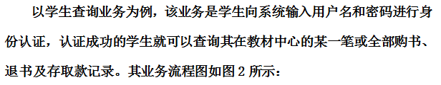
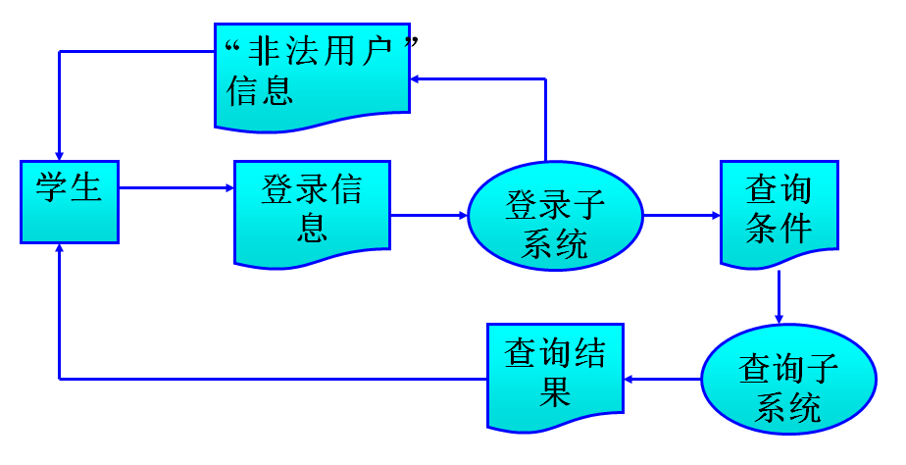
基于Web的高校教材查询系统的分析与设计
问1：根据通用查询业务的描述，绘制出对应的业务流程图。

Slide 4
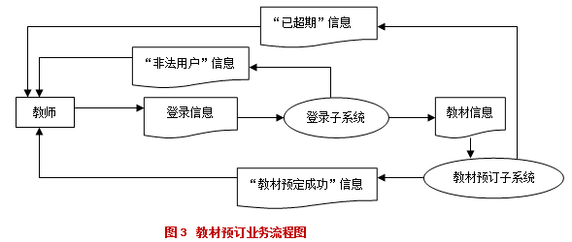
基于Web的高校教材查询系统的分析与设计
问2：根据图3，描述出教材预订业务处理过程。
教师向系统子系统输入用户名和密码进行身份认证，登录信息有误，返回“非法用户”的提示信息；认证成功的教师继续输入教材信息，教材子系统判断是否超过预订日期，如不是返回“预订成功”提示信息，如是返回“已超期”提示信息。

Slide 5
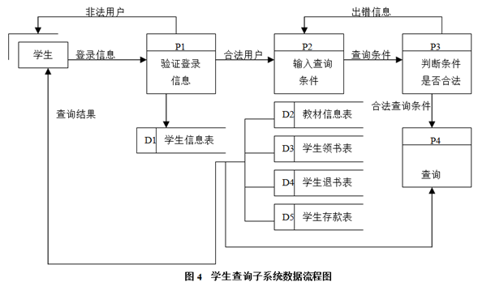
基于Web的高校教材查询系统的分析与设计
问3：找出图4存在的错误。
答：P1的主要功能是验证登录信息，进而判断该用户是合法或非法用户，判断的依据应该是D1“学生信息表”，因此，需要有一条数据流从D1指向P1；又因为，当学生是新用户时需要保存学生信息，因此，也需要有一条数据流从P1执行D1，综合以上分析，应该在D1和P1之间加入一条双向箭线。

Slide 6
基于Web的高校教材查询系统的分析与设计
答：用户输入“查询条件”后，查询模块根据“教材信息表、学生领书表、学生退书表、学生存款表”向学生反馈查询结果。根据数据流程图的规定，数据存储和外部实体不能有数据流直接连接，因此，我们可以先将查询结果传输到P4“查询”模块，再由P4输出到外部实体“学生”。

Slide 7
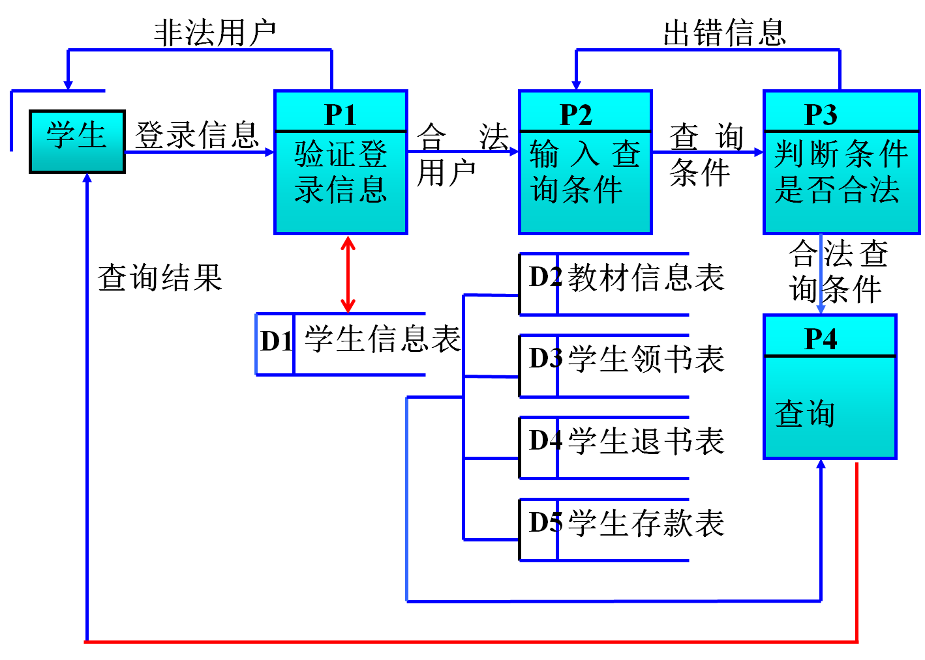
基于Web的高校教材查询系统的分析与设计
查询条件

Slide 8
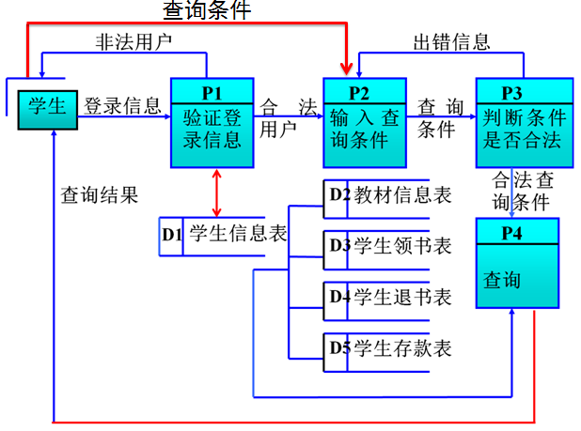
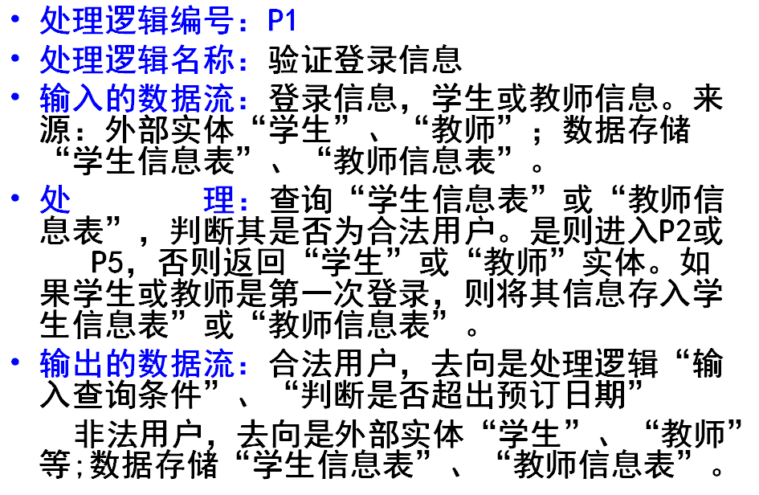
基于Web的高校教材查询系统的分析与设计
问4：完善处理逻辑的数据字典。

Slide 9
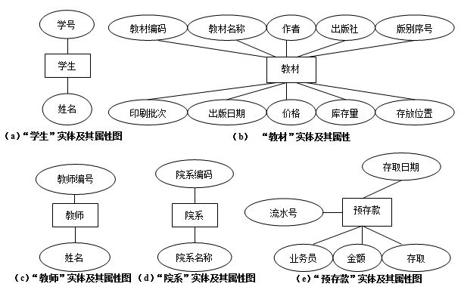
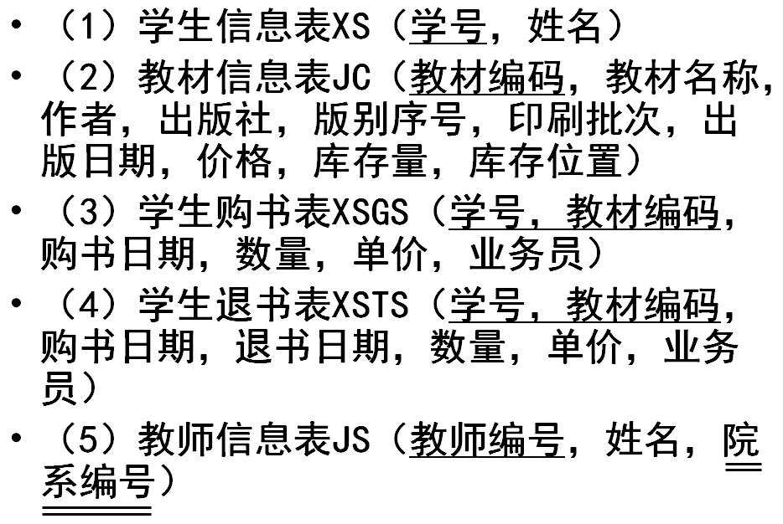
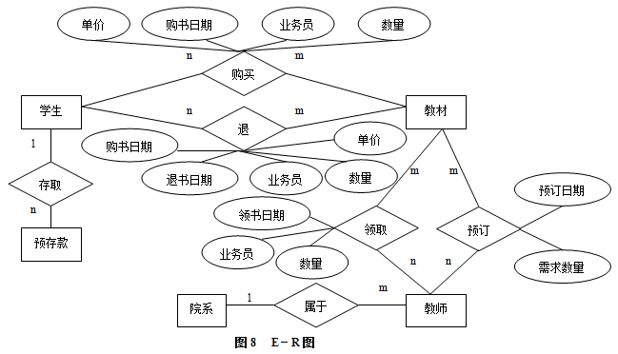
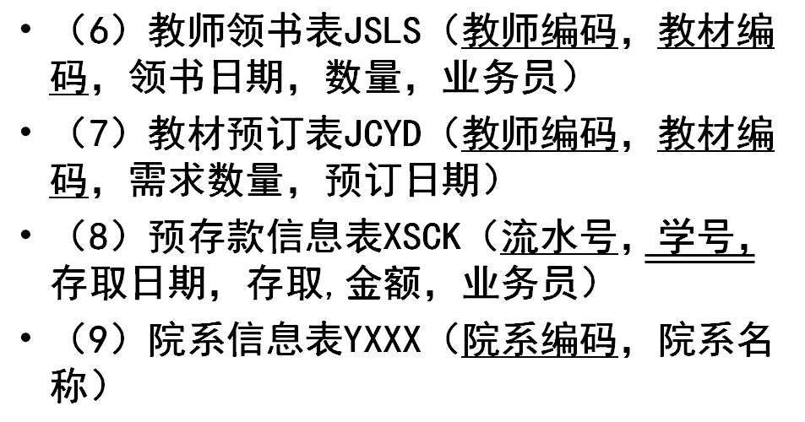
基于Web的高校教材查询系统的分析与设计
问5：将E-R图（图7和图8）转换
为关系数据模式。

